Slide 1
23829 인문예술탐색주간
소프트웨어 20 최유진

Slide 2
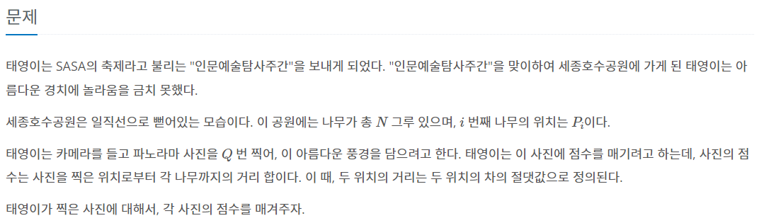
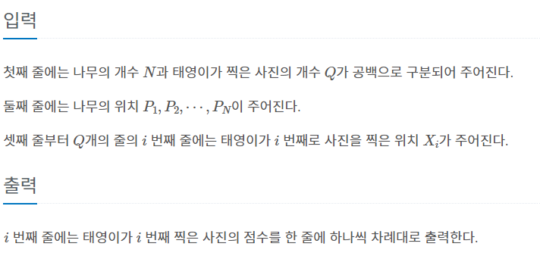
문제

Slide 3
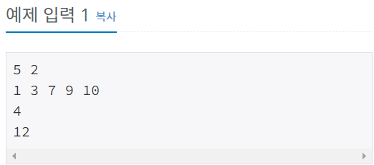
문제 분석
이분 탐색
누적 합
1 3 7 9 10
각각의 누적합을 이분적으로 구해서 계산하면 되지 않을까?

Slide 4
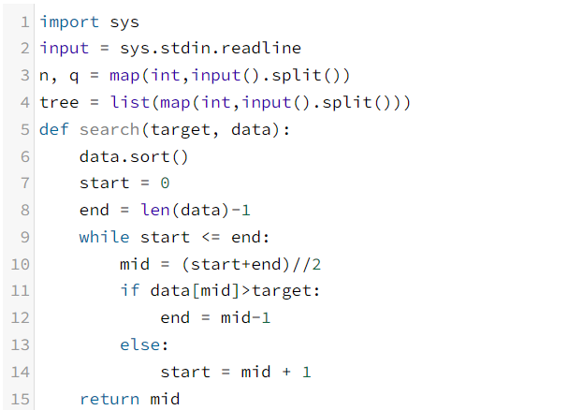
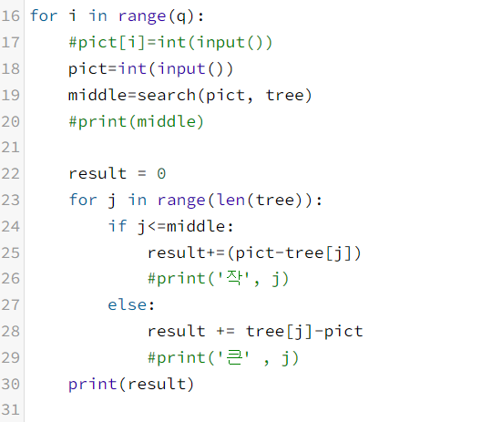

시도현황
이분탐색(mid 값 구하기) + 구분해서 합 구현

Slide 5
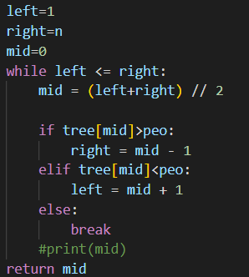
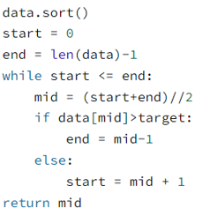
최종 수정
이분탐색의 수정(mid 위치)

Slide 6
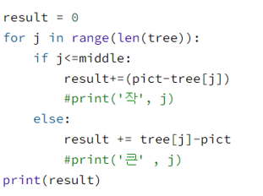
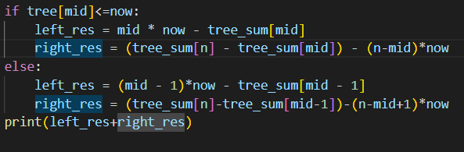
최종 수정
최종 연산의 수정
왼쪽 값: 넣는 값*왼쪽 개수 – 중앙까지 누적 합
오른쪽 값: 전체 누적 합 – 왼쪽부분 누적 합 – (전체-중앙위치)* 넣는 값
for 문 안에서 탐색하면서 하나하나 계산 => 시간 복잡도 증가
Notes:
현재의 나무가 넣는값보다 작거나 같은 경우에는 왼쪽에 현재의 나무값을 포함시키고 현재의 나무가 넣는 값보다 큰 경우에는 오른쪽에 현재의 나무값을 포함을 시켜서 계산 해준다.

Slide 7
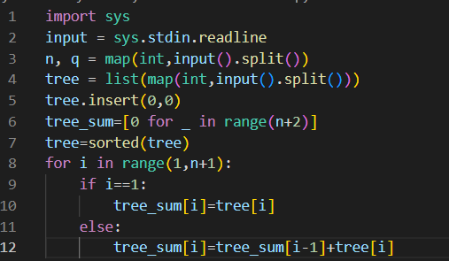
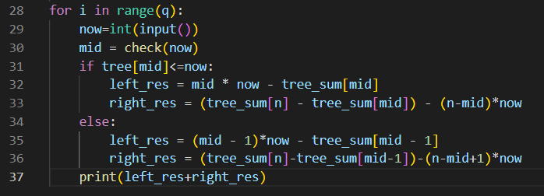
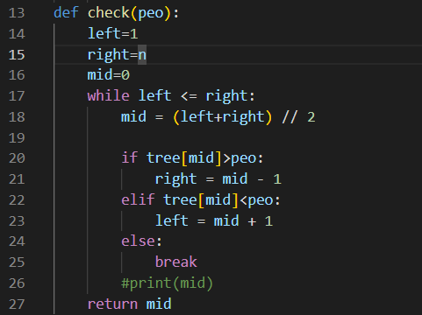
최종 코드

